Slide 1

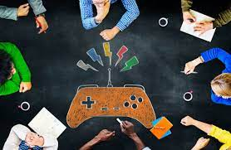
Computer Games/Edutainment
Δρ. Νικόλαος Πέλλας

Slide 2
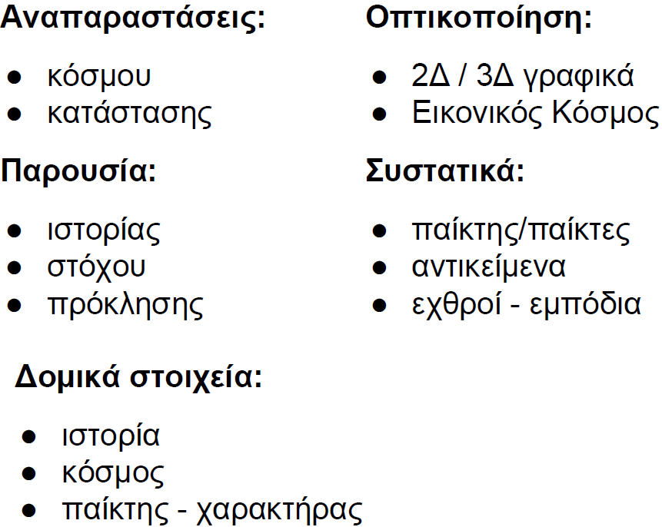
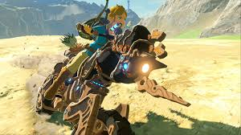
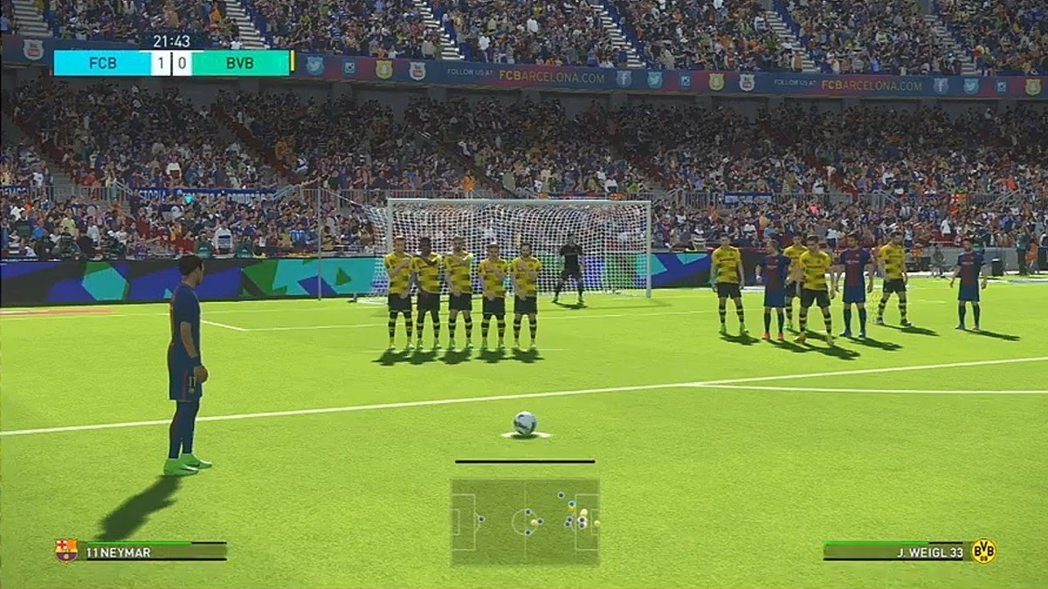
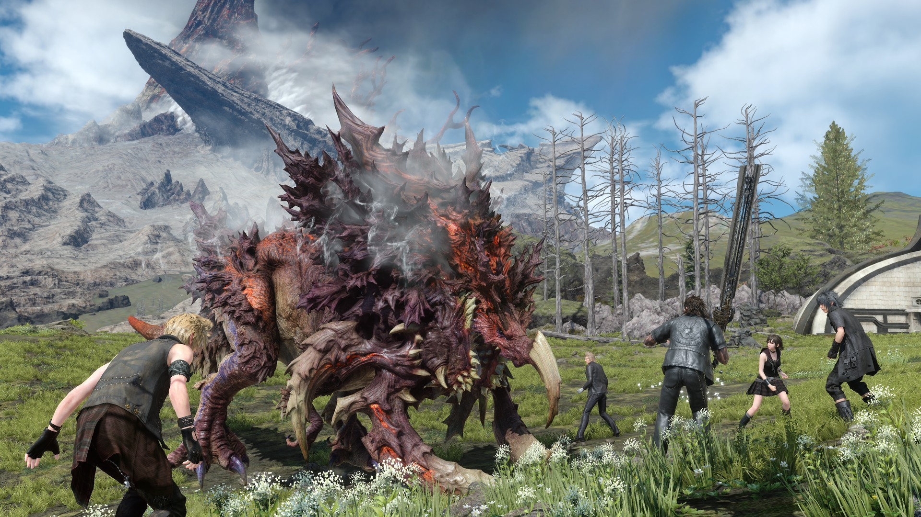

Slide 3
Οριοθέτηση εκπαιδευτικής συνεισφοράς (γενικό πλαίσιο)
Ένα ηλεκτρονικό παιχνίδι αποτελεί μια εξομοίωση και μια αφαιρετική εκδοχή ενός πραγματικού ή φανταστικού κόσμου η οποία έχει καλά ορισμένους κανόνες και όρια στα οποία μπορούν οι χρήστες να κινηθούν.
Τεχνολογικά-λειτουργικά χαρακτηριστικά:
Χωρο-χρονική αναπαράσταση ή/και παραμετροποίηση ενός εικονικού κόσμου δυο (2D) ή τριών (3D) διαστάσεων.
Εξομοίωση πραγματικών ή φανταστικών καταστάσεων
Ορισμός συγκεκριμένων κανόνων, δράσεων και ψηφιακών χαρακτήρων
Αλληλεπίδραση μέσα από τη συμμετοχή πολλών ή ενός χρήστη για την μάθηση
Συμμετοχικότητα πολλών ψηφιακών χαρακτήρων
Το συνολικό κόστος προσομοίωσης ή εξομοίωσης είναι χαμηλότερο.
Διαφορετικές προσεγγίσεις για την απόκτηση της γνώσης

Slide 4
Η πρόκληση και δυσκολία των ασκήσεων για την απόκτηση δεξιοτήτων
Ανάπτυξη ικανοτήτων λύσης προβλημάτων, αναζήτησης και κριτικής σκέψης
Κατανόηση θεωρητικών μοντέλων και αποτελεσμάτων αλληλεπίδρασης μέσα από την ενεργητική εμπλοκή των χρηστών
Ανάπτυξη της μνήμης, της λογικής σκέψης, της ικανότητας για λύση προβλημάτων
Ανάπτυξη της ικανότητας εξαγωγής συμπερασμάτων
Η μεταφορά της γνώσης, δίνει την δυνατότητα για προσωπική εμπειρία μέσα στα πλαίσια εικονικών κόσμων, η οποία επιτρέπει τη δημιουργία νοητικών μοντέλων
Ικανότητα αλληλεπίδρασης με το υλικό μάθησης
Αναπαράσταση και σε συμμετοχή σε ψηφιακά πειράματα

Slide 5
ΔομΗ των ηλεκτρονικΩν παιχνιδΙΩν
1. Κανόνες: Οι κανόνες ενός παιχνιδιού θέτουν όρια και μας αναγκάζουν να χρησιμοποιήσουμε συγκεκριμένες οδούς, ενώ το καθιστούν δίκαιο και προκαλούν το ενδιαφέρον του παίχτη.
2. Σκοποί και στόχοι: Οι σκοποί και οι στόχοι αποτελούν την κινητήρια δύναμη του παίχτη και υλοποιούνται μέσω της τήρησης των κανόνων. Πρόκειται για ένα σημαντικό στοιχείο του παιχνιδιού, καθώς ως είδος είμαστε "προγραμματισμένοι" να επιδιώκουμε την επίτευξή τους.
3. Έκβαση και ανάδραση: Η έκβαση και η ανάδραση βοηθούν τους παίχτες να παρακολουθήσουν την πρόοδο και την επίτευξη των στόχων τους. Για να επιτευχθεί η ανάδραση ο παίχτης πρέπει να καταφέρει να μεταβάλει στοιχεία του παιχνιδιού μέσα από τις ενέργειές του. Η ανάδραση μπορεί να είναι άμεση (ο παίκτης βλέπει άμεσα το αποτέλεσμα των ενεργειών του), έμμεση (ο παίκτης λαμβάνει ανατροφοδότηση μέσω τρίτων ή με χρονική υστέρηση).

Slide 6
4. Σύγκρουση/ανταγωνισμός/πρόκληση/αντιπαράθεση: Η σύγκρουση, ο ανταγωνισμός, η πρόκληση και η αντιπαράθεση είναι τα χαρακτηριστικά του παιχνιδιού που παρουσιάζονται στον χρήστη ως καταστάσεις που πρέπει να αντιμετωπίσει στην προσπάθειά του να επιλύσει προβλήματα και να φτάσει στο στόχο του.
5. Διάδραση: Η διάδραση επιτυγχάνεται σε δύο επίπεδα και αφορά στη σχέση του παίχτη με τον ηλεκτρονικό υπολογιστή και στη σχέση του παίχτη με τους άλλους παίχτες (κοινωνικός χαρακτήρας παιχνιδιών).
6. Σενάριο: Τέλος, το σενάριο εμπεριέχεται σε κάθε παιχνίδι και αναφέρεται σε κάποιο θέμα, αφηρημένο ή συγκεκριμένο, άμεσο ή έμμεσο και περιλαμβάνει όλα τα αφηγηματικά στοιχεία του παιχνιδιού. Εμπεριέχει το στοιχείο της φαντασίας, το οποίο είναι σημαντική παράμετρος καθορισμού της ταυτότητας ενός παιχνιδιού.

Slide 7

ΜΗΧΑΝΙΚΗ ΤΟΥ ΠΑΙΧΝΙΔΙΟΥ (Core/Game Mechanics)
α)Τη διεπαφή παιχνιδιού-χρήστη και τις ενέργειες που μπορεί/επιτρέπεται να κάνει ο χρήστης παίζοντας το παιχνίδι, και β) μηχανισμοί λειτουργίας του παιχνιδιού (Game Mechanics).
Η διεπαφή χρήστη και παιχνιδιού έχει έναν πιο σύνθετο ρόλο σε σχέση με άλλα λογισμικά, γιατί δεν επιδιώκει μόνο να εξυπηρετήσει τον χρήστη, αλλά και να τον ψυχαγωγήσει. Η διεπαφή μετατρέπει τις προκλήσεις που παράγονται από τα core mechanics, σε γραφικά ήχο και σε χειρισμό των συσκευών εισόδου (πληκτρολόγιο, ποντίκι, κτλ). Λόγω του διαμεσολαβητικού της χαρακτήρα, η διεπαφή χρήστη των παιχνιδιών αναφέρεται συχνά ως αναπαραστατικό επίπεδο.
Τα core/game mechanics είναι μια σύνθετη έννοια. Στη βάση τους είναι αλγόριθμοι που υλοποιούν τους γενικούς κανόνες του παιχνιδιού, που με τη σειρά τους αποτελούν τη βάση πάνω στην οποία υλοποιείται το λογισμικό του παιχνιδιού.
Η σύνθεση core mechanics μέσα σε ένα παιχνίδι καθορίζει την πολυπλοκότητα του παιχνιδιού, αλλά και το επίπεδο αλληλεπίδρασης του παίκτη με το παιχνίδι. Σε συνδυασμό με το περιβάλλον του παιχνιδιού και τη χρήση των πόρων του, καθορίζουν την ισορροπία του παιχνιδιού (game balance).
Η πολυπλοκότητα των game mechanics δεν πρέπει να συγχέεται με το βάθος του παιχνιδιού ή τον ρεαλισμό του.

Slide 8

ΒασικΕς κατηγορΙες game mechanics
1. Επίπεδα (Levels): Το επίπεδο είναι μία θεμελιώδης έννοια για σχεδόν όλα τα παιχνίδια (ηλεκτρονικά και μη). Σε γενικές γραμμές, ένα επίπεδο είναι ένα τμήμα του παιχνιδιού στο οποίο πραγματοποιούνται και ολοκληρώνονται ορισμένες ενέργειες. Στη συνέχεια, το παιχνίδι μπορεί να συνεχίσει στον επόμενο γύρο, όπου μπορεί να επαναληφθούν οι ίδιες ενέργειες ή να γίνουν άλλες.
2. Πόντοι/Βαθμοί ενέργειας/δράσης (Action points): Κάθε παίκτης έχει κάποιους βαθμούς τους οποίους μπορεί να αξιοποιήσει κατά βούληση και σύμφωνα με τους κανόνες του παιχνιδιού, όπως για παράδειγμα να κινήσει τα πιόνια του, να αγοράσει αντικείμενα κτλ.
3. Δημοπρασία/Στοίχημα (Auction/Bids): Σε κάποια παιχνίδια, οι παίκτες μπορούν να στοιχηματίσουν για το ποιος θα αποκτήσει το δικαίωμα να εκτελέσει κάποιες ενέργειες ή να αποκτήσει κάποια προνόμια. Ο νικητής του στοιχήματος/δημοπρασίας, "πληρώνει" τους άλλους παίκτες για το προνόμιο που αποκτά. Κλασσικό παράδειγμα είναι το bridge.

Slide 9
4. Κάρτες (Cards): Οι κάρτες προσθέτουν το στοιχείο του τυχαίου σε ένα παιχνίδι. Ανακατεύονται και τοποθετούνται δίπλα στον κυρίως χώρο του παιχνιδιού. Όταν απαιτείται από το παιχνίδι, ο παίκτης σηκώνει μία κάρτα, την αποκαλύπτει και εκτελεί ότι περιγράφεται σε αυτή. Σε άλλες περιπτώσεις ο παίκτης μπορεί να κρατήσει κρυφό το περιεχόμενο της κάρτας και να την αξιοποιήσει όταν το κρίνει απαραίτητο. Τέλος, οι κάρτες χρησιμοποιούνται ως τεκμήρια και σύμβολα επίτευξης κάποιου σημαντικού στόχου του παιχνιδιού ή ως σύμβολα ισχύος του παίκτη.
5. Σύλληψη/Εξάλειψη (Capture/Elimination): Σε μερικά παιχνίδια, η δύναμη του κάθε παίκτη εκφράζεται με σύμβολα που έχει τοποθετήσει στο χώρο του παιχνιδιού (όχι κατ' ανάγκη όλα ίσης αξίας). Συνεπώς, οι παίκτες, για να έρθουν σε θέση ισχύος, θα πρέπει να μπορούν να αιχμαλωτίσουν και να εξαλείψουν από το παιχνίδι τα σύμβολα των αντιπάλων τους. Αυτό μπορεί να γίνει με αρκετούς τρόπους. Στο σκάκι ο παίκτης κινεί ένα πιόνι σε μια θέση ήδη κατειλημμένη από τον αντίπαλο και υπερισχύει το μεγαλύτερο σε αξία πιόνι. Στη ντάμα το πιόνι πηδά πάνω από αυτό του αντιπάλου. Στο Stratego και σε παρόμοια παιχνίδια, ο παίκτης "επιτίθεται" στον αντίπαλο και η έκβαση είτε καθορίζεται από τους κανόνες του παιχνιδιού είτε έχει κάποιο βαθμό τυχαιότητας.

Slide 10
6. Κίνηση (Movement): Πάρα πολλά παιχνίδια στηρίζονται στην κίνηση πιονιών ή αντικειμένων που συμβολίζουν τους παίκτες. Σε κάποια, ο χώρος είναι χωρισμένος σε τετράγωνα ή σε ισομεγέθεις περιοχές και ο παίκτης κινείται σε αυτά με βάση τους κανόνες του παιχνιδιού. Σε άλλα, όπου δεν υπάρχει η έννοια των τετραγώνων, η κίνηση υπολογίζεται με βάση την απόσταση που επιτρέπεται να διανυθεί.
7. Διαχείριση πόρων (Resource Management): Σε αρκετά παιχνίδια, ο παίκτης καλείται να διαχειριστεί κάποια μορφή πόρων. Οι πόροι μπορεί να είναι χρήματα, πρώτες ύλες ή ακόμα πόντοι του παιχνιδιού. Οι κανόνες του παιχνιδιού ορίζουν όλα τα επιμέρους στοιχεία των πόρων (αύξηση, κατανάλωση, αξία) και τη μεταξύ τους σχέση
8. Ρίσκο και ανταμοιβή (Risk and reward): Είναι η περίπτωση εκείνη όπου το παιχνίδι παρουσιάζει μία κατάσταση στην οποία ο παίκτης θα πρέπει να ζυγίσει κατά πόσο τον συμφέρει να συμπεριφερθεί "επικίνδυνα" προσδοκώντας ένα μεγαλύτερο όφελος (αλλά με κίνδυνο να χάσει) ή να υιοθετήσει μια πιο συντηρητική προσέγγιση (χάνοντας όμως κάποια πιθανά σημαντικά οφέλη).
9. Παιχνίδι ρόλων (Role-playing): Είναι το σύστημα και εν προκειμένω ο σχεδιαστής που καθορίζει την αποτελεσματικότητα των ενεργειών του παίκτη, σε σχέση με το πόσο καλά παίζει το ρόλο του ως ήρωας του παιχνιδιού

Slide 11
10. Πλακίδια (Tiles): Σε πολλά παιχνίδια γίνεται χρήση πλακιδίων που ο παίκτης τοποθετεί σε συγκεκριμένη θέση και με συγκεκριμένο τρόπο, με σκοπό να κυριαρχήσει των αντιπάλων του. Συνήθως έχουν σύμβολα ή τιμές που καθορίζουν την αξία τους ή τη δύναμή τους. Χρησιμοποιούνται είτε μόνα τους είτε σε συνδυασμό με άλλα πλακίδια
11. Τοποθέτηση εργατών (Worker placement): Είναι ένας μηχανισμός όπου ο παίκτης τοποθετεί περιορισμένο αριθμό από πιόνια ή σύμβολα σε πολλές θέσεις έτσι ώστε να πραγματοποιηθούν διάφορες προκαθορισμένες ενέργειες

Slide 12
gameplay
Όσο κι αν ακούγεται παράδοξο, με δεδομένη τη δυσκολία σαφούς καθορισμού του τι είναι Gameplay, οι παίκτες έχουν μια σαφώς καθορισμένη εικόνα του τι θεωρείται Gameplay που είναι:
Τι μπορεί να κάνει ο παίκτης;
Τι μπορούν να κάνουν τα άλλα στοιχεία του παιχνιδιού ως αντίδραση σε όσα κάνει ο παίκτης;
Τι μπορεί να κάνει ο παίκτης και τα άλλα στοιχεία του παιχνιδιού που εμπίπτουν στα Game Mechanics του παιχνιδιού;
Υπάρχουν τρεις βασικοί κανόνες στο Gameplay:
Κανόνες χειραγώγησης-Manipulation rules, που ορίζουν τι μπορεί να κάνει ο παίκτης στο παιχνίδι.
Κανόνες στόχων-Goal Rules, που ορίζουν τους στόχους του παιχνιδιού.
Κανόνες (Rules), που ορίζουν πως ένα παιχνίδι μπορεί να ρυθμιστεί ή να τροποποιηθεί.

Slide 13
Αντικείμενο μάθησης | Εκπαιδευτικές τεχνικές μάθησης. | Πιθανοί τύποι παιχνιδιών
Απομνημόνευση γεγονότων, πληροφοριών | Ερωτήσεις, απομνημόνευση, συσχέτιση, επαναλαμβανόμενες εργασίες. | Τηλεπαιχνίδια στον υπολογιστή, μνημονικού, δράσης, αθλητικά.
Ικανότητες | Μίμηση, συνεχή εξάσκηση, ενημέρωση επίδοσης, αυξανόμενη πρόκληση. | Μεγάλης διάρκειας, παιχνίδια ρόλου, περιπέτειας, ανακάλυψης
Κρίση | Ανάλυση περιπτώσεων, ερωτήσεις, πρακτική στη διενέργεια επιλογών, πληροφόρηση αποτελεσμάτων. | Παιχνίδια ρόλου, ανακάλυψης, με πολλούς παίκτες, περιπέτειας και στρατηγικής.
Συμπεριφοράς | Μίμηση, πρακτική, ενημέρωση επίδοσης. | Παιχνίδια ρόλου.
Θεωρίες | Λογική, ερωτήσεις πειραματισμού. | Παιχνίδια εξομοίωσης πραγματικότητας.
Αιτιολόγησης | Επίλυση προβλημάτων, παραδείγματα. | Παιχνίδια γρίφων και ερωτο-απαντήσεων.
Επεξεργασίας | Ανάλυση συστήματος και επανασχεδιασμός του, πρακτική. | Παιχνίδια στρατηγικής, περιπέτειας.
Διαδικασίες | Μίμηση, πρακτική. | Παιχνίδια διαχείρισης χρόνου και αντανακλαστικών.
Δημιουργίας | Παιχνίδι. | Παιχνίδια γρίφων, ανακάλυψης νέων πραγμάτων.
Ξένες γλώσσες | Μίμηση, συνεχή πρακτική, εμβάθυνση. | Παιχνίδια ρόλου, αντανακλαστικών.
Συστήματα | Κατανόηση αρχών και κανόνων, παιχνίδι σε μικρόκοσμο, ενέργειες διαβαθμισμένης δυσκολίας. | Παιχνίδια εξομοίωσης.
Παρατήρησης | Παρατήρηση αποτελεσμάτων. | Παιχνίδια συγκέντρωσης, περιπέτειας.
Επικοινωνίας | Μίμηση, πρακτική | Παιχνίδια ρόλου, αντανακλαστικών.

Slide 14
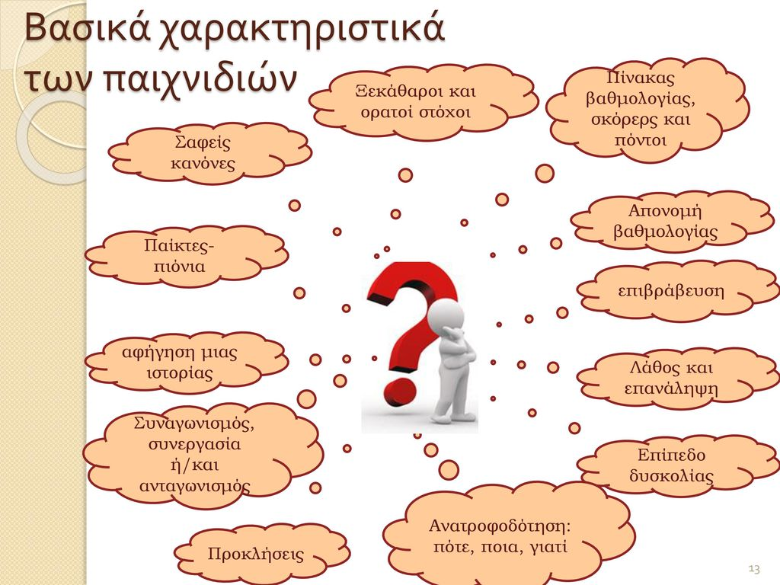

Slide 15
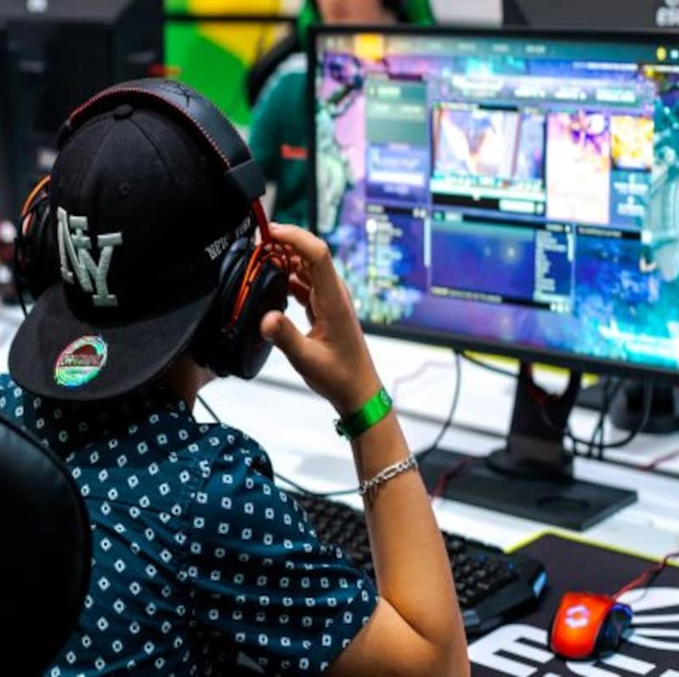
Περιορισμοί, δυσκολίες και προβληματισμοί
Υψηλό κόστος του απαιτούμενου υλικού
Κόστος προμήθειας των απαιτούμενων τεμαχίων του παιχνιδιού
Διαθέσιμος διδακτικός χρόνος και απαιτήσεις του αναλυτικού προγράμματος
Παρακολούθηση εισαγωγικών ενοτήτων
Διάθεση χρόνου για την παροχή των απαιτούμενων διευκρινήσεων
Εξοικείωση του εκπαιδευτικού με το παιχνίδι που πρόκειται να χρησιμοποιήσει
Διασφάλιση της πραγματοποίησης και ολοκλήρωσης των εκπαιδευτικών δραστηριοτήτων
Μετακινήσεις των εκπαιδευόμενων από και προς τον χώρο (εργαστήριο με Η/Υ)

Slide 16
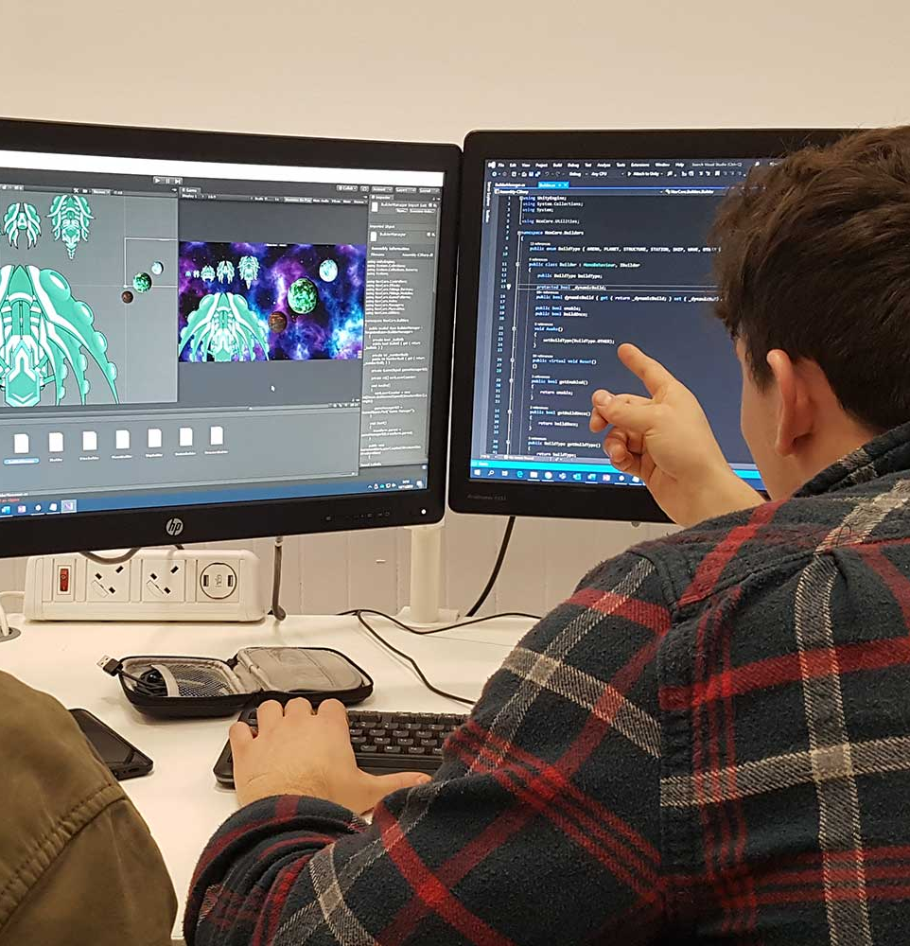
Σχεδιαστικές απαιτήσεις και προκλήσεις
Πιο συγκεκριμένα, ο Prensky (2007) πέντε επίπεδα μάθησης (five “levels of learning”) που θα πρέπει να λαμβάνονται υπόψη κατά τη διάρκεια σχεδιασμού:
1^{ο} Επίπεδο: Πώς (How): Το πρώτο επίπεδο, το οποίο αποτελεί και το πιο ρητό είδος μάθησης που λαμβάνει χώρα στο πλαίσιο της ηλεκτρονικής παιγνιώδους δραστηριότητας, έχει να κάνει με την εκμάθηση των τρόπων υλοποίησης ενεργειών από την πλευρά του παίκτη.
Ποια είναι η λειτουργία διαφόρων στοιχείων του παιχνιδιού, καθώς επίσης και ποια είναι τα χαρακτηριστικά και οι δυνατότητες των εικονικών χαρακτήρων;
Πώς μπορεί να εκπαιδεύσει και να εξελίξει τον εικονικό χαρακτήρα που ελέγχει για να επιτύχει τους διδακτικούς στόχους;
Η εκμάθηση στοιχείων που προσφέρεται στους παίκτες, δίνει τη δυνατότητα να ασκηθούν και να κατακτήσουν δεξιότητες απαραίτητες και στην πραγματική τους ζωή (real-life skills);

Slide 17
2^{ο} Επίπεδο: Τι (What): Το δεύτερο επίπεδο μάθησης που συντελείται στο πλαίσιο της ηλεκτρονικής παιγνιώδους δραστηριότητας, αφορά το τι μπορεί (ή αντίστοιχα τι δεν μπορεί) να κάνει ο παίκτης. Με άλλα λόγια αφορά τους κανόνες του παιχνιδιού.
Επίπεδο 3ο: Γιατί (Why): Το τρίτο επίπεδο μάθησης έχει να κάνει με την υιοθέτηση και εφαρμογή στρατηγικών στο πλαίσιο δράσης στον εικονικό κόσμο του παιχνιδιού. Η στρατηγική που πρόκειται να υιοθετηθεί εκπορεύεται από το σύνολο των κανόνων του παιχνιδιού, και όπως και οι κανόνες, πρέπει να διέπεται από αληθοφάνεια προκειμένου να έχει νόημα για τον παίκτη.
Χρήσιμα και σημαντικά μαθήματα που παίρνει ο παίκτης μέσα από την εμπλοκή του σε διαδικασίες υιοθέτησης και εφαρμογής στρατηγικών είναι τα ακόλουθα:
Ο εικονικός κόσμος του παιχνιδιού διέπεται από την αρχή του αιτίου και αποτελέσματος.
Στο πλαίσιο υιοθέτησης και εφαρμογής ενός στρατηγικού πλάνου δράσης θα πρέπει να ληφθούν εξίσου υπόψη μακροπρόθεσμοι και βραχυπρόθεσμοι στόχοι.
Η ικανότητα σχεδίασης στρατηγικής προϋποθέτει την εκμάθηση της συμπεριφοράς πολύπλοκων συστημάτων.
Κίνητρο του παίκτη θα πρέπει να αποτελούν τα ίδια τα εμπόδια.
Η επιμονή έχει μεγάλη αξία και είναι απαραίτητη προκειμένου να επιτευχθούν οι επιδιωκόμενοι στόχοι.

Slide 18
4^{ο} Επίπεδο: Που (Where): Το συγκεκριμένο επίπεδο αφορά το πλαίσιο εντός του οποίου συντελείται η ηλεκτρονική παιγνιώδης δραστηριότητα και έχει να κάνει με το σύνολο των αξιών που αντιπροσωπεύει ο εικονικός κόσμος του παιχνιδιού.
5^{ο} Επίπεδο 5ο: Αν (Whether): Το τελευταίο από τα πέντε επίπεδα μάθησης αφορά τις αποφάσεις που καλείται να λάβει ο παίκτης, βασιζόμενος σε ένα σύστημα ηθικών αξιών συμβατών με το σύνολο των κανόνων που διέπουν το παιχνίδι.

Slide 19
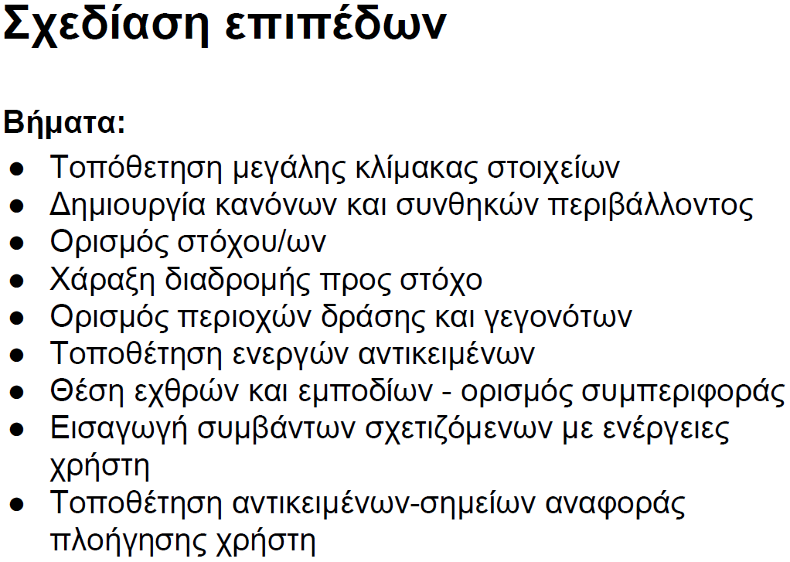

Slide 20
Ηλεκτρονικά παιχνίδια | Προσομοιώσεις
Αποτελούν μια καλλιτεχνικά απλοποιημένη απόδοση ενός φαινομένου. | Γίνεται προσπάθεια ακριβούς αναπαράστασης ενός πραγματικού φαινομένου
Ένας σχεδιαστής παιχνιδιών προχωρά σε σκόπιμες απλοποιήσεις της πραγματικότητας, προκειμένου να επικεντρώσει το ενδιαφέρον του παίκτη σε εκείνους τους παράγοντες του παιχνιδιού που θεωρεί σημαντικούς | Ο σχεδιαστής προσομοιώσεων προσπαθεί να προσχωρήσει σε απλοποιήσεις του υπό αναπαράσταση μοντέλου προς όφελος της κατανόησης από τους άλλους χρήστες, λόγω των περιορισμών που εγκύπτουν προσαρμόζει και τις δυνατότητες.
Αναπτύσσονται για εκπαιδευτικούς, ή ψυχαγωγικούς σκοπούς | Εξυπηρετούνται σκοποί (διαμορφωτικής ή τελικής) αξιολόγησης
Απαραίτητο στοιχείο: η διαύγεια (clarity) | Υπάρχει ακρίβεια
Αποδίδουν ένα μέρος της πραγματικότητας βάσει συγκεκριμένων κανόνων και αρχών | Παραιτείται όσο τον δυνατόν μεγαλύτερη λεπτομέρεια για απεικόνιση του πραγματικού ή συνθηκών αυτού
Απουσιάζουν τεχνικές λεπτομέρειες, οι οποίες θα μπορούσαν να αποσπάσουν την προσοχή του παίκτη από κύρια στοιχεία του παιχνιδιού. | Έμφαση στις τεχνικές λεπτομέρειες

Slide 21
Εκπαιδευτικά και σχεδιαστικά χαρακτηριστικά | Περιγραφή
Βασικά στοιχεία της μαθησιακής διαδικασίας (ψηφιακό υλικό) | Το μαθησιακό υλικό παραδίδεται με ένα αυξητικό τρόπο (σταδιακά)
Γραμμικότητα | Το υλικό είναι τοποθετημένο διαδοχικά και μπορεί να αποκτηθεί μέσα από μια αλληλουχία γεγονότων που εκτελούνται
Προσπάθεια σταθερής και συνεχούς προσοχής | Διάρκεια στη συγκέντρωση των εκπαιδευόμενων χρηστών για μάθηση
Εργασίες σταδιακής υποστήριξης | Υποστήριξη και βοήθεια κατά τη διάρκεια της μάθησης
Μεταφορά της γνώσης και απόκτηση/ ενίσχυση δεξιοτήτων | Εφαρμογή των δεξιοτήτων των μαθητών ως υπόστρωμα και της προηγούμενης γνώσης τους ως βάση για την απόκτησής της καινούργιας
Αλληλεπίδραση μεταξύ χρηστών με το σύστημα | Εμπλοκή των μαθητών
Πρακτική εφαρμογή γνώσεων | Ενεργή μάθηση με βάση τον προσωπικό ρυθμό κάθε μαθητή
Ανατροφοδότηση | Οι μαθησιακές δραστηριότητες μέσα από τις ασκήσεις στο παιχνίδι
Ανταμοιβή | Ενημέρωση της προόδου του μαθητή
Εμπλαισιωμένη μάθηση με όσο το δυνατό μεγαλύτερο ρεαλισμό | Η τοποθέτηση και εξερεύνηση του μαθητή σε ένα αυθεντικό περιβάλλον μάθησης
Προσαρμογή του ρυθμού μάθησης | Προσαρμογή του μαθητή ανάλογα με τις ανάγκες και ενδιαφέροντα του

Slide 22
Αρχιτεκτονική ψηφιακού παιχνιδιού
ΕΦΑΡΜΟΓΗ (Game Application): Υλοποιεί τις βασικές λειτουργίες του παιχνιδιού.
ΛΟΓΙΚΗ (Game Logic): Υλοποιεί τους κανόνες εξέλιξης και διάδρασης του παιχνιδιού με τον εξωτερικό κόσμο.
ΟΠΤΙΚΗ (Game View): Υλοποιεί την παρουσίαση του παιχνιδιού με χρήση –συνήθως– πολλαπλών οπτικών, ανάλογα με τις ανάγκες εξέλιξης του παιχνιδιού. Μπορεί να διακρίνεται σε: Human View (δηλ. οπτικές θέασης του παιχνιδιού που αφορούν τον άνθρωπο-παίκτη) και AI Agent View (αφορούν αντίστοιχα το τμήμα τεχνητής νοημοσύνης –Artificial Intelligence– του παιχνιδιού).

Slide 23
Μυστήριο
Αναγνώριση της προόδου
Κανόνες αποτελούν την εσωτερική, τυπική δομή των παιχνιδιών
Καλλιέργεια συστηματικού τρόπου σκέψης και αξιοποίησης των προηγουμένων γνώσεων των χρηστών για να κερδίσουν την νέα γνώση
Αναθεώρηση στόχων, ανακάλυψη και παράπλευρη σκέψη

Slide 24
Συνεπώς, ένα (εκπαιδευτικό) παιχνίδι σχεδιασμένο με την χρήση ψηφιακών μέσων θα πρέπει:
  να υποστηρίζει την οικοδόμηση γνώσης (ιδέες, κατανόηση, παραστάσεις)
  να επιτρέπει διερευνήσεις (πρόσβαση και σύγκριση πληροφορίας)
  να υποστηρίζει τη μάθηση μέσω πράξης (προσομοίωση)
  να αποτελεί νοητικό συνεργάτη (έκφραση και σύνδεση γνώσεων)

Slide 25
Με βάση τις λέξεις-κλειδιά που τονίσαμε το μοντέλο μπορεί να περιγραφεί σύντομα ως εξής:
• Πώς à Τρόπος παιχνιδιού (gameplay)
• Τι à Κανόνες
• Γιατί à Στρατηγική
• Πού à Συνθήκες
• Πότε/Εάν à Αποφάσεις/Ηθική

Slide 26
Θέλει σκέψη…(γενικοί προβληματισμοί)
Το πρώτο πρόβλημα αντιμετωπίζεται με τον προσδιορισμό της ικανότητας των εκπαιδευομένων εντός πλαισίου του παιχνιδιού. Αυτό καθορίζει την απόφαση που πρέπει να λάβει ένα σχεδιαστής σχετικά με το ποια δυνατότητα ο μαθητής θέλουμε να αποκτήσει με αυτό το παιχνίδι.
Το δεύτερο πρόβλημα αφορά την χρήση των προτύπων της αξιολόγησης, την επίτευξη στόχων και την ανατροφοδότηση που παρέχει το σύστημα στο χρήστη μπορεί να λειτουργήσει «ποιοτικά» για τη δημιουργία πρότυπων σοβαρών εκπαιδευτικών παιχνιδιών.
Το τρίτο πρόβλημα αντιμετωπίζεται με τον καθορισμό του εκπαιδευτικού περιεχομένου, στο πλαίσιο, όπως το θέμα αντιμετωπίζεται από τον μαθητή για να ενεργήσει αυτόνομα και θα πρέπει να συνδέεται και να επιτυγχάνεται μέσα από την επίτευξη των στόχους για τα αναμενόμενα μαθησιακά αποτελέσματα.

Slide 27
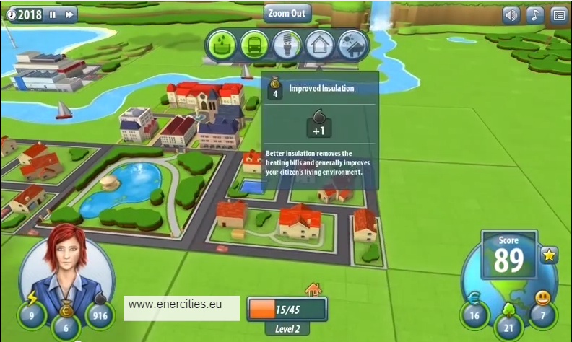
EnerCities https://www.youtube.com/watch?v=pfx3IcM8Pyw

Slide 28
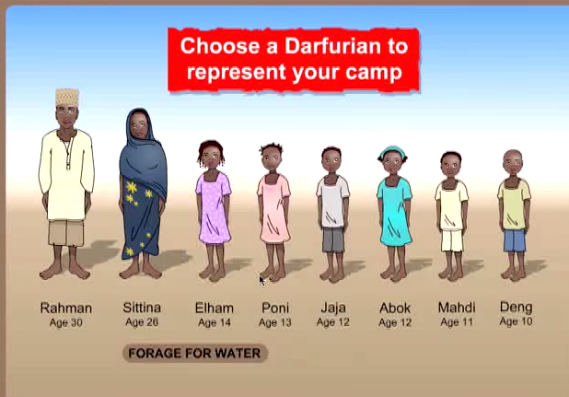
Darfur is Dying and Climate Challenge https://www.youtube.com/watch?v=gehaZkV8034

Slide 29
Simulation games: Best examples: https://www.youtube.com/watch?v=dsBPNiNeBE0&t=172s

Slide 30
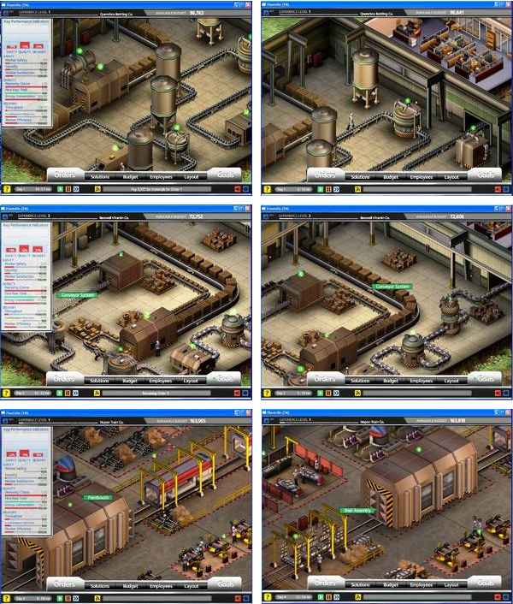
Plantville http://www.plantengineering.com/media-library/plantville-presented-by-siemens-industry/8f4c19b15c775a55c863a31899d19120.html?tx_ttnews%5Bpointer%5D=1 https://www.youtube.com/watch?v=6oIp9w1r6X0

Slide 31
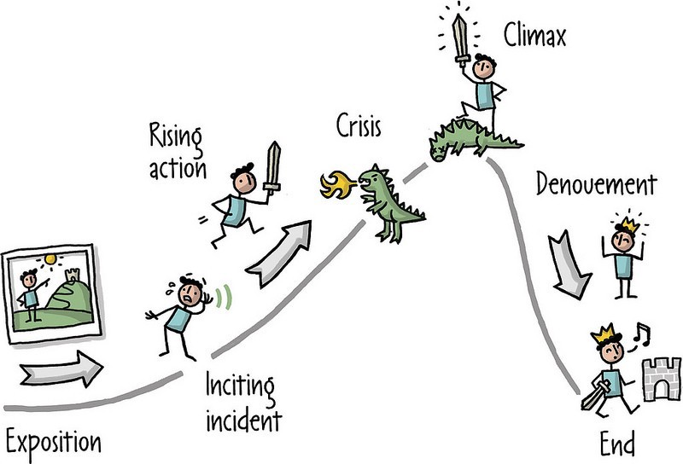

Storytelling

Slide 32
Πώς λειτουργεί η ιδεολογία της εξιστόρησης
Ο τρόπος με τον οποίο λειτουργεί προκύπτει από τις ιδιαίτερες εκφραστικές δυνατότητές του ως επικοινωνιακού μέσου.
Την ψυχολογική ταύτιση του θεατή-αναγνώστη με όσα αντιμετωπίζουν οι ήρωες της κάθε ιστορίας. Ακόμη και ο αμέτοχος αναγνώστης βιώνει τις ίδιες απειλές, τις ίδιες παγίδες, τις ίδιες αποκαλύψεις με τον ήρωα. Αποκτά τις ίδιες εντυπώσεις με τον ήρωα γιατί βλέπει από τα δικά του οπτικά πεδία.
Η ευκολία για ταυτίσεις δίνει μια ιδιαίτερη συγκινησιακή δύναμη, μια υποκειμενική θέαση των γεγονότων της ιστορίας.
Ο τρόπος που βλέπει ο αναγνώστης να εξελίσσονται τα γεγονότα της ιστορίας, με τη δυνατότητα να μεταφέρει τη ματιά του σε διάφορα σημεία μέσα από τη ματιά διαφόρων προσώπων, δημιουργούν τις συνθήκες να εισχωρήσουν οι ιδεολογίες

Slide 33
Τη δημιουργία προτύπων μέσα από τους «ήρωες».
Έκφραση ηθικών, κοινωνικών αξίων και ιδεολογιών. Αναπαράγουν αντιλήψεις, στερεότυπα που μοιάζουν φυσικά και αληθινά, μέσω της κρυφής ιδεολογικής λειτουργίας. Οι ήρωες όμως ποικίλουν, το ίδιο και τα πρότυπα. Δεν μπορεί να τα δει κανείς σε ενιαία βάση, υπάρχουν πολλά επίπεδα. Τους τρόπους με τους οποίους παριστάνονται οι χώροι που κινούνται ή περιβάλλονται οι ήρωες, ή αλλιώς με τις χωρικές απεικονίσεις.
Ο χώρος είναι καθοριστική συνιστώσα για τη δόμηση και την αναγνωσιμότητα κάθε συνολικής αφήγησης ώστε να υπάρχει αφηγηματική συνέχεια. Ο χώρος παραπέμπει σ’ ένα σύμπαν με δομή αναγνωρίσιμη, επηρεάζει τους ήρωες, αποκτάει αξίες και ιδεολογικές φορτίσεις ανάλογες με τους ήρωες.
Η δημιουργία μορφοτύπων. Στα κόμικς η ιδεολογική επιβάρυνση μιας συγκεκριμένης κοινωνικο-πολιτισμικής πραγματικότητας γίνεται μέσα από τη μορφοποίηση των προσώπων της ιστορίας, δηλαδή τη σχηματοποίηση των χαρακτήρων-ηρώων σε αναγνωρίσιμες φόρμες (καλούπια). Πίσω από την πολυπροσωπία των ηρώων κρύβεται συνήθως η ιδεολογική κωδικοποίηση της πραγματικότητας. Η αντιπαράθεση καλού-κακού παίρνει υπόσταση μέσα από αντίστοιχα ευανάγνωστα χαρακτηριστικά στα πρόσωπα των ηρώων

Slide 34
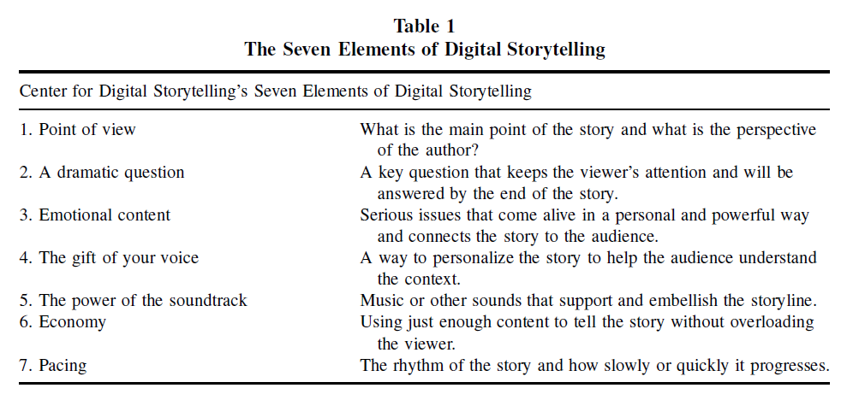

Slide 35
Η συνεισφορά της αφήγησης στην μάθηση συνοψίζεται στις παρακάτω τρεις διαστάσεις της ανθρώπινης φύσης και συμπεριφοράς:
Κοινωνική διάσταση:
Η αφήγηση συνήθως διεξάγεται ενώπιον ζωντανού ακροατηρίου. Κατά τη διάρκεια της αφήγησης, ο αφηγητής αλληλεπιδρά με τους ακροατές, μέσα σε ένα φυσικό περιβάλλον (πχ αίθουσα διδασκαλίας) με τη μορφή ερωταποκρίσεων. Η ανταπόκριση του κοινού, συχνά λαμβάνεται υπ όψη από τον αφηγητή ο οποίος και τροποποιεί ανάλογα την πλοκή της ιστορίας.
Το ακροατήριο, παρακολουθεί την ιστορία και δημιουργεί εικόνες με βάση τα λόγια του ακροατή, ενώ το ύφος και οι κινήσεις του αφηγητή μπορούν αν μετατρέψουν την αφήγηση σε μια βιωματική επικοινωνιακή πράξη. Κατά τη διάρκεια της αφήγησης ο αφηγητής και το ακροατήριο συνυπάρχουν σε στην ίδια ομάδα και αναπτύσσουν σχέσεις μεταξύ τους. Η σχέση αυτή ενισχύεται κατά την ανταλλαγή προσωπικών εμπειριών και αντιλήψεων με τη μορφή ιστοριών.

Slide 36
Συναισθηματική διάσταση:
Οι ιστορίες έχουν χρησιμοποιηθεί κατά κόρον καθ όλη τη διάρκεια της ανθρώπινης ύπαρξης με έμφαση στον εκπαιδευτικό τους χαρακτήρα, κυρίως λόγο της ικανότητά τους να δημιουργούν συναισθήματα και συγκινήσεις στον ακροατή.
Μέσα από τη σύνθεση και την αφήγηση κάποιας ιστορίας, ο αφηγητής εξωτερικεύει και επικοινωνεί τα συναισθήματά του στο ακροατήριο.
Ο τρόπος εξιστόρησης μιας ιστορίας (αφήγησης), μπορεί να δημιουργήσει έντονη συναισθηματική εμπλοκή του ακροατή στην ιστορία, ο οποίος ενδέχεται να ταυτιστεί με κάποιον από τους πρωταγωνιστές της ιστορίας. Μέσα από την αφήγηση, ο άνθρωπος μαθαίνει σταδιακά να διαχειρίζεται και να επικοινωνεί τα συναισθήματά του.

Slide 37
Γνωστική διάσταση:
Μέσα από τη διαδικασία της αφήγησης, οι εκπαιδευόμενοι βελτιώνουν τις προφορικές και γραπτές επικοινωνιακές τους δεξιότητες καθώς και δεξιότητες υψηλής σκέψης (high-order skills) όπως η συλλογή και επεξεργασία πληροφοριών για την νοήματος και η επίλυση προβλημάτων.
Η διαδικασία της αφήγησης ενισχύει τη δημιουργικότητα και τη φαντασία τόσο του αφηγητή που συνδυάζει πραγματικά ή/και φανταστικά σενάρια στα πλαίσια ενός εκπαιδευτικού σκοπού, αλλά και των ακροατών οι οποίοι βασισμένοι στα λόγια, τις λέξεις και το ύφος του ακροατή δημιουργούν τις εικόνες της ιστορίας.

Slide 38
Εργαλεία Ψηφιακής Αφήγησης
Παρακάτω παρουσιάζονται κάποια από τα εργαλεία τα οποία μπορούν να χρησιμοποιηθούν για δημιουργία ψηφιακών αφηγήσεων.
Storybird
Το storybird είναι ένα δωρεάν διαδικτυακό εργαλείο το οποίο δίνει τη δυνατότητα στους χρήστες να δημιουργήσουν τη δική τους ψηφιακή εικονογραφημένη ιστορία. Το storybird παρέχει μεγάλη ποικιλία εικόνων, τις οποίες ο χρήστης μπορεί να συνδυάσει και να εμπλουτίσει με κείμενο προκειμένου να δημιουργήσει την δική του εικονογραφημένη Online ιστορία
Lego Comic Builder
Το Lego Comic Builder είναι ένα δωρεάν διαδικτυακό εργαλείο το οποίο επιτρέπει τη δημιουργία εικονογραφημένων ιστοριών με τη μορφή των comics. Ο χρήστης μπορεί να επιλέξει τη διάταξη με την οποία θα εμφανίζονται τα σκίτσα στο κόμικ, μπορεί να επιλέξει διαφορετική διάταξη για κάθε ένα από τα σκίτσα που χρησιμοποιούνται στην ίδια ιστορία.

Slide 39
Camtasia Studio
Το Camtasia Studio είναι ένα εργαλείο καταγραφής οθόνης, το οποίο δίνει τη δυνατότητα δημιουργίας και επεξεργασίας video. Είναι ένα Offline εμπορικό εργαλείο, το οποίο εγκαθιστά ο χρήστης στον υπολογιστή του.
StoryBoard Artist Studio
Το StoryBoard Artist Studio είναι ένα εύχρηστο offline εμπορικό εργαλείο το οποίο ενδείκνυται για την δημιουργία επαγγελματικών βίντεο που προορίζονται για εκπαιδευτικούς ή εμπορικούς σκοπούς. Το λογισμικό αυτό περιέχει πληθώρα εικόνων και σκίτσων τα οποία μπορεί να χρησιμοποιήσει ο χρήστης στο βίντεο που επιθυμεί να φτιάξει.
MovieMaker
Το Movie Maker είναι ένα Offline εργαλείο των Windows, με το οποίο οι χρήστες μπορούν να δημιουργήσουν βίντεο, ταινίες και παρουσιάσεις. Το εργαλείο αυτό δίνει τη δυνατότητα στους χρήστες να εμπλουτίσουν το βίντεο τους με την προσθήκη τίτλων, μεταβάσεων μεταξύ των σκηνών του βίντεο, εφέ, μουσική και αφήγηση.

Slide 40


